Slide 1
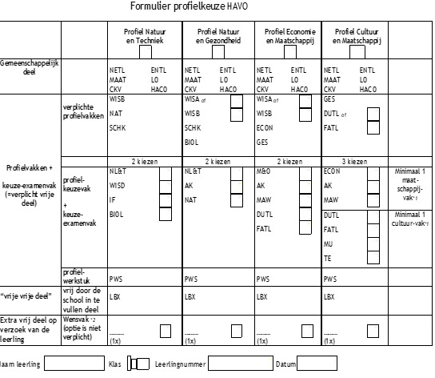
Profielkeuze avond Havo 3 Schooljaar 2021-2022

Slide 2
INHOUD
Hoe te kiezen?
Tools
Profielen: Algemeen
Cultuur & Maatschappij
Economie & Maatschappij
Natuur & Gezondheid
Natuur & Techniek
Aanvullende informatie

Slide 3
HOE TE KIEZEN?
Profielkeuze: een uitdagende klus!
Wat voor soort vakken gaan me goed af?
Welke vakken vind ik leuk en interessant?
Wat voor soort werk zou ik later het liefst doen?
Via welke opleiding kom ik daar?
Wat “eist” die opleiding?

Slide 4
TOOLS
Interesse: Profielkiezer (Ilias)
Capaciteiten: DAT test
Resultaten: Cijferlijst
Aanvullende informatie: Informatie boekje Havo bovenbouw +
Voorlichtingsactiviteiten

Slide 5
TOOLS www.beroepskeuzedagboek.nl Profielkiezer

Slide 6
TOOLS
INTERESSE

Slide 7
TOOLS
CAPACITEITEN
DAT-TEST
Donderdag 25 november 2021

Slide 8
TOOLS
RESULTATEN
rapportcijfers

Slide 9
TOOLS
Informatie boekje Havo bovenbouw:
“Nieuwe” vakken in de bovenbouw
Doorstroomeisen Hoger Onderwijs
Profielkeuzeformulier

Slide 10
Profielen ALGEMEEN
Gemeenschappelijk deel = 5 vakken(excl LOB)
Profielvakken(verplicht en profielkeuzevak) = 4 vakken
Vrije deel = 1 vak
Totaal = 10 vakken
Mogelijkheid 1 wensvak

Slide 11
Profielen ALGEMEEN
Gemeenschappelijk deel = profiel overstijgend
Nederlandse taal & letterkunde NETL
Engelse taal & letterkunde ENTL
Culturele & Kunstzinnige Vorming CKV
Maatschappijleer MAAT
Lichamelijke Opvoeding LO
Loopbaanoriëntatie & -begeleiding LOB

Slide 12
Profielen ALGEMEEN
Profielvakken
Cultuur & Maatschappij: 2 verplichte vakken + 2 profielkeuzevakken
Economie & Maatschappij : 3 verplichte vakken + 1 profielkeuzevak
Natuur & Gezondheid : 3 verplichte vakken + 1 profielkeuzevak
Natuur & Techniek : 3 verplichte vakken + 1 profielkeuzevak

Slide 13
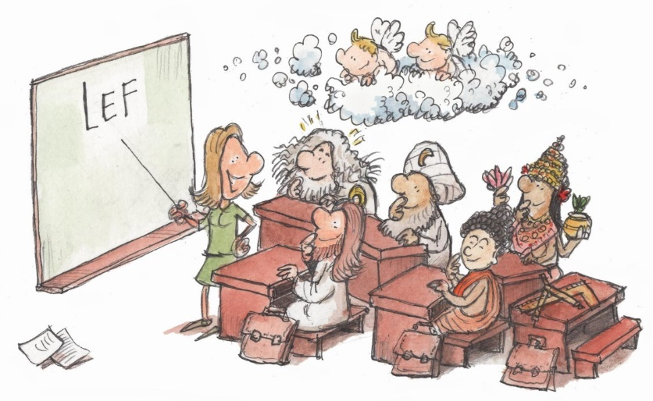
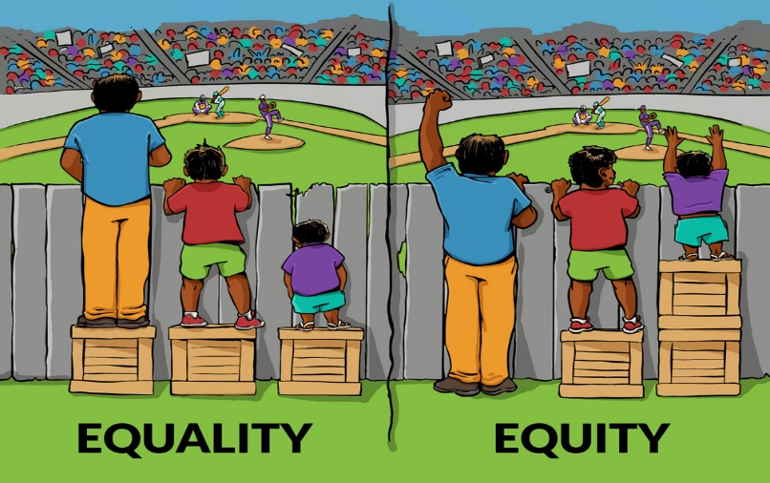
Profielen ALGEMEEN
Vrije deel = “verplicht”
Levensbeschouwelijke vorming, Ethiek en Filosofie
LEF

Slide 14
Profielen ALGEMEEN
Extra vak in vrije deel=wensvak
Profiel vak uit eigen of ander profiel
Nodig bij overstap naar Atheneum (2e moderne vreemde taal
Behalve: dyslexie=dispensatie 2e moderne vreemde taal
Gezien de ontwikkeling haalbaar

Slide 15
Profielen ALGEMEEN
PROFIELWERKSTUK
Meesterstuk Havo 5

Slide 16
Profielen ALGEMEEN
Combinatie cijfer
Culturele en Kunstzinnige vorming (Havo 4)
Maatschappijleer (Havo 4)
Levensbeschouwing, Ethiek en Filosofie (Havo 4)
Profielwerkstuk (Havo 5)
Gemiddelde bovenstaande vakken = combinatie cijfer

Slide 17
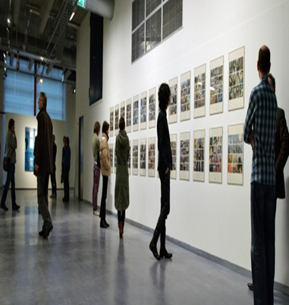
Profielen
Cultuur & Maatschappij
Verplichte profielvakken:
Geschiedenis
Duitse taal & letterkunde of
Franse taal & letterkunde

Slide 18
Profielen
Keuzevakken profiel
Economie 1 van deze maatschappij vakken
Aardrijkskunde
Maatschappijwetenschappen
Duitse taal & letterkunde 1 van deze cultuur vakken
Franse taal & letterkunde
Muziek
Tekenen
+ 1 maatschappij- of cultuurvak (totaal 3)
+ Rekenen verplicht.

Slide 19
Profielen
Economie & Maatschappij
Verplichte profielvakken:
Wiskunde A of wiskunde B
Economie
Geschiedenis

Slide 20
Profielen
Keuzevakken in profiel
Twee van deze vakken:
Bedrijfseconomie
Aardrijkskunde
Maatschappijwetenschappen
Duitse taal & letterkunde
Franse taal & letterkunde

Slide 21
Profielen
Natuur en Gezondheid
Verplichte profielvakken:
Wiskunde A of Wiskunde B
Scheikunde
Biologie

Slide 22
Profielen
Keuzevakken in profiel
Twee van deze vakken:
Natuur Leven en Technologie
Aardrijkskunde
Economie
Natuurkunde

Slide 23
Profielen
Natuur en Techniek
Verplichte profielvakken:
Wiskunde B
Natuurkunde
Scheikunde

Slide 24
Profielen
Keuzevakken in profiel
Twee van deze vakken:
Natuur Leven en Technologie
Informatica
Biologie

Slide 25
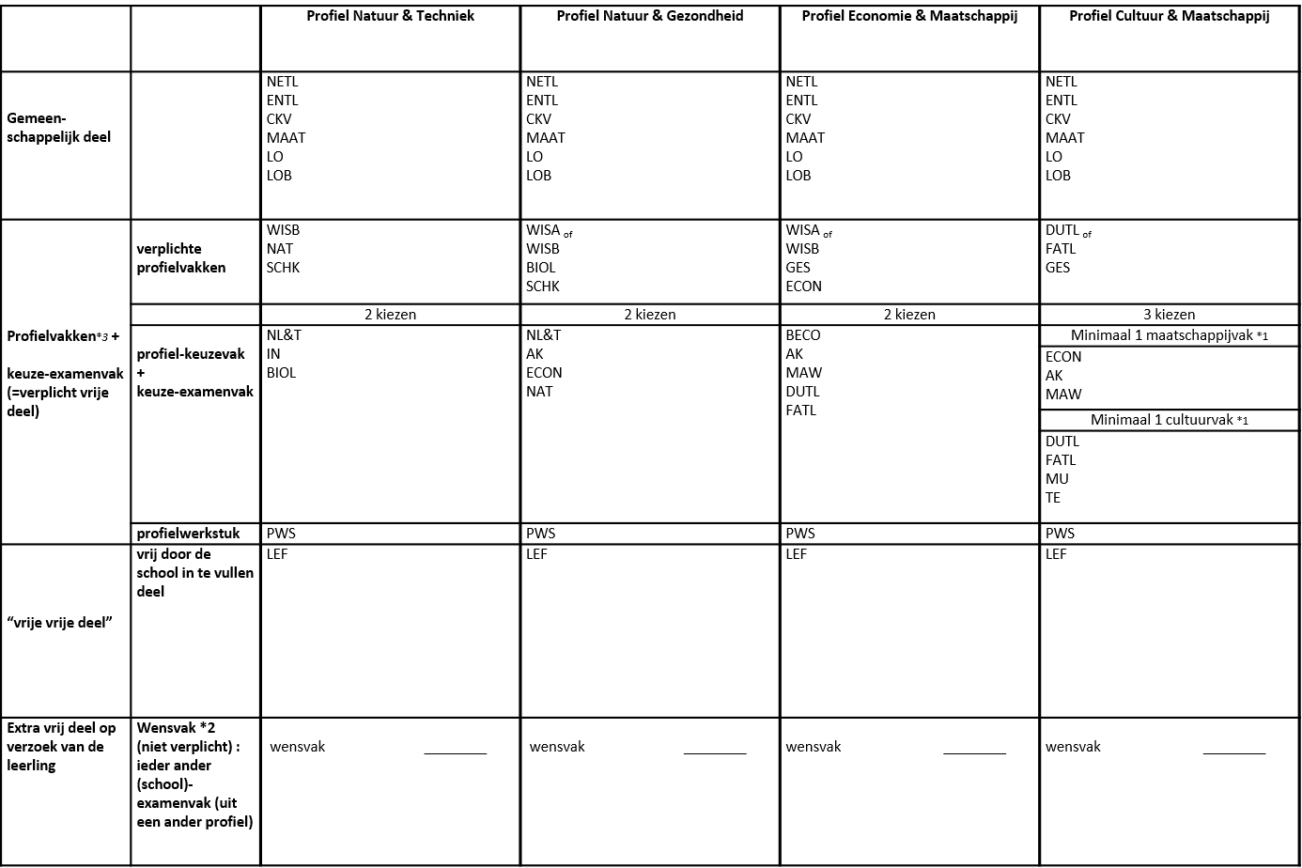
Profielen
Profielkeuzeformulier HAVO 2021/2022
`

Slide 26
INLEVEREN DEFINITIEVE PROFIELKEUZE
MAANDAG 7 MAART 2022
Digitaal via Zermelo (sluiting VRIJDAG 11 MAART 11.59 uur)

Slide 27
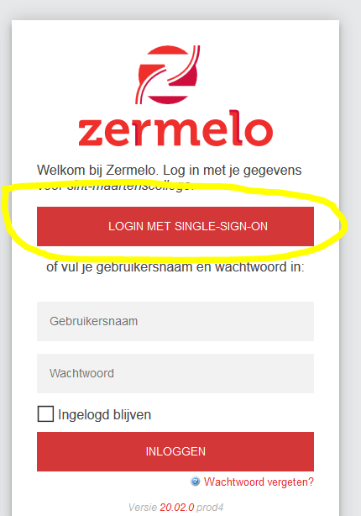

Slide 28
Aanvullende informatie
Voorlichting:
PRESENTATIE PROFIELEN DOOR LEERLINGEN
VOORLICHTING “nieuwe vakken”
8 februari 2022
(SMC)
BEROEPENAVOND (online)
17 februari 2022
(Bernard Lievegoed College)

Slide 29
VRAGEN
n.hoedemakers@stichtinglvo.nl

